Slide 1
Costing methods in MS Dynamics NAV XXXI. (Inventory Costing)
Ing.J.Skorkovský,CSc.
MASARYK UNIVERSITY BRNO, Czech Republic
Faculty of economics and business administration
Department of corporate economy

Slide 2
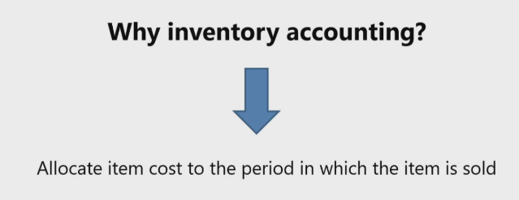
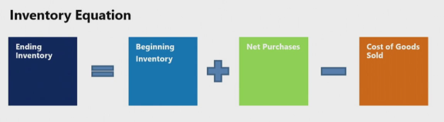
Inventory costing overview

Slide 3
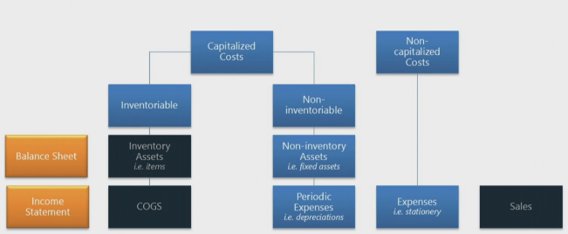
Inventory costing overview

Slide 4
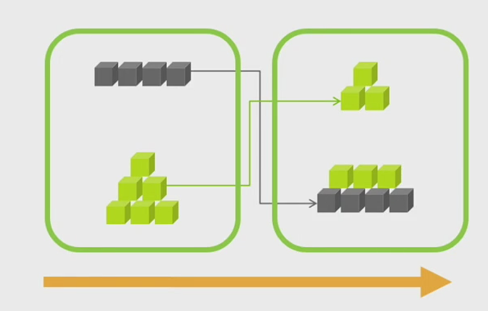
Costing methods

Slide 5
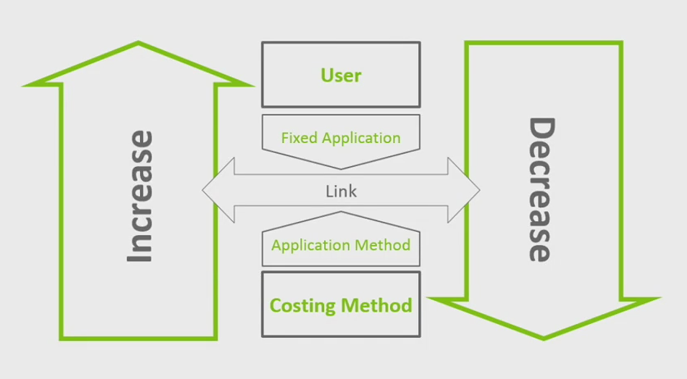
Cost flow assumption

Slide 6
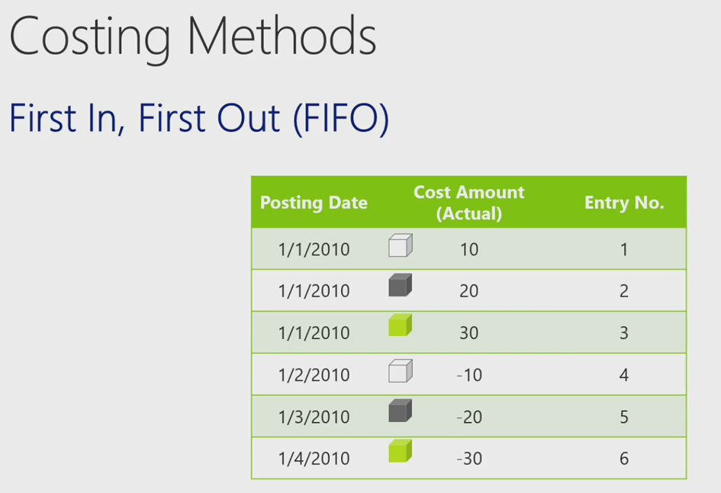
FIFO

Slide 7
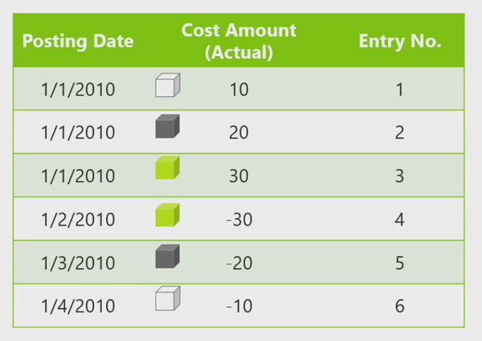
LIFO

Slide 8
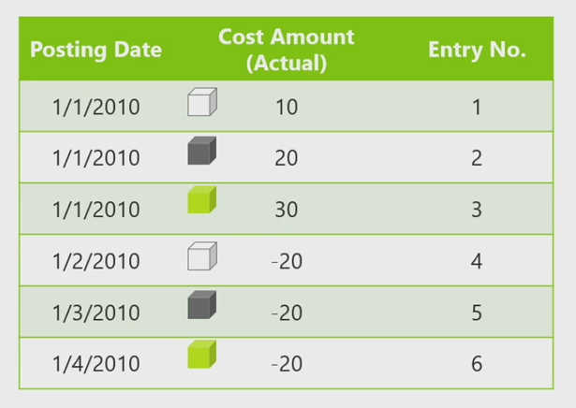
Average

Slide 9
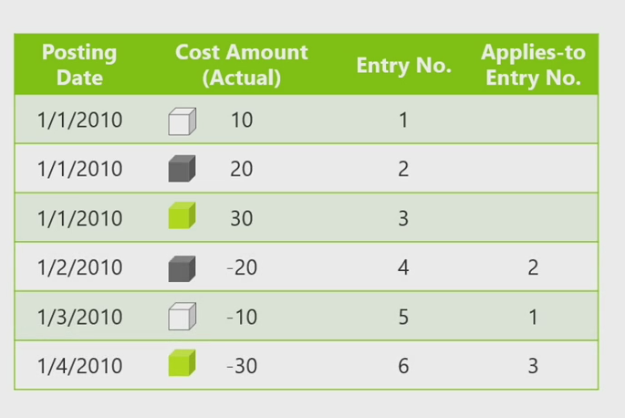
Specific (fixed application)

Slide 10
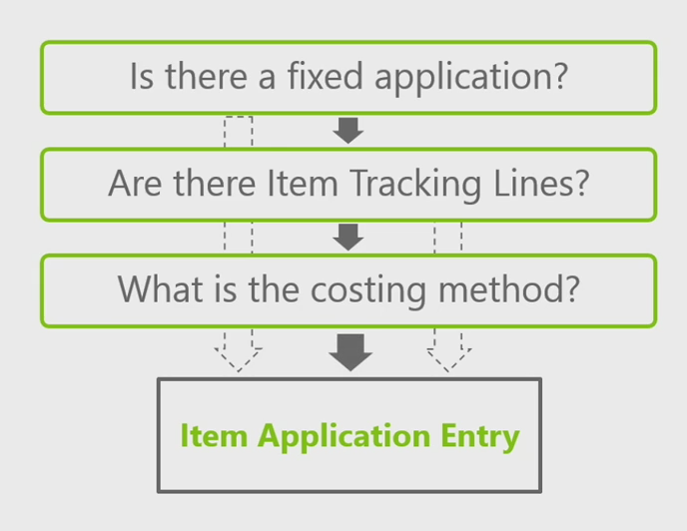
Application algorithm

Slide 11
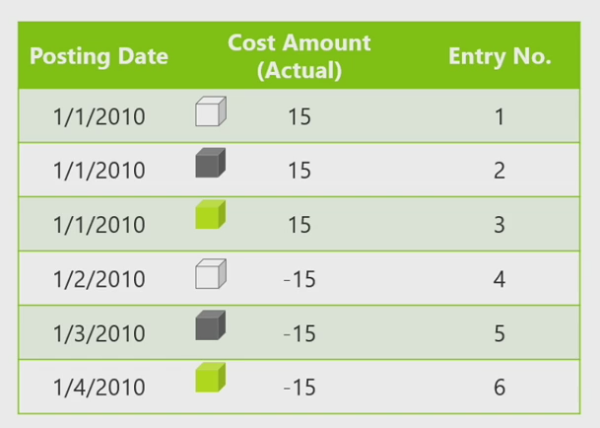
Standard

Slide 12
Fixed application

Slide 13
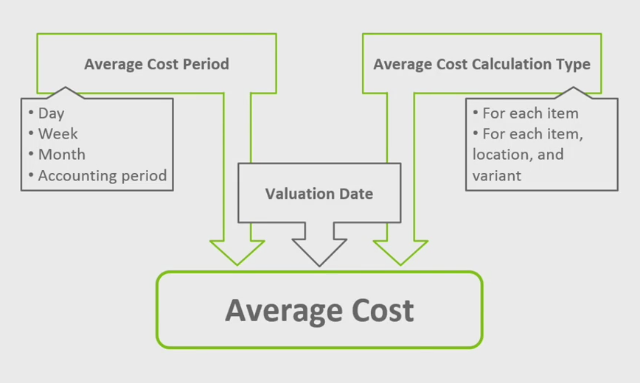
Average cost calculation
Stock keeping unit

Slide 14
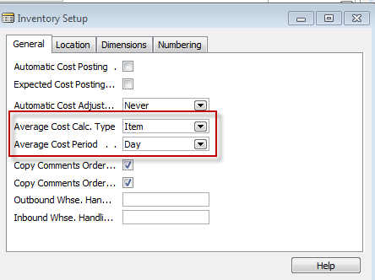
Average cost calculation

Slide 15
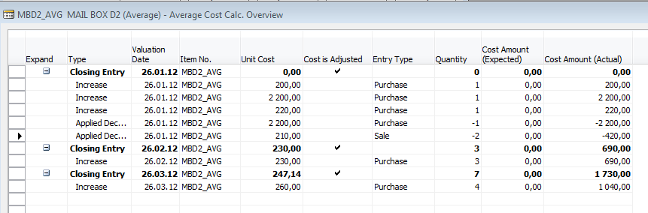
Average calculation per day

Slide 16
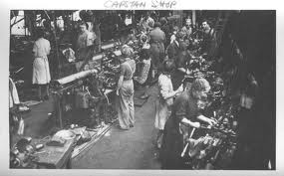
End of the section XXXI.
Přihlásit se
Používáte-li nástroj pro čtení obrazovky, vypněte Dynamické vyhledávání Google kliknutím sem.
Internet
Obrázky
Videa
Zprávy
Nákupy
Více
Vyhledávací nástroje
Bezpečné vyhledávání
Výsledky hledání
I
RemixYourHealth Workout Series: The Show Stopper | RemixYourHealth
remixyourhealth.com-940 × 400-Vyhledávání pomocí obrázku
So two weeks ago I introduced you to the ridiculousness that was “The Shredder” workout. Did you try it? How'd it go? If you made it to the end of the ...
Navštívit stránku Zobrazit obrázek
Související obrázky:
Zobrazit další
Na obrázky se mohou vztahovat autorská práva.-Odeslat zpětnou vazbu
Not Dead Yet Radio | Podcast featuring Tommy Bateman & Alex Corolla
www.notdeadyetradio.com-447 × 280-Vyhledávání pomocí obrázku
Tommy starts the show off in an unusual fashion. He announces the show is ending. The time he puts in isn't worth the “rewards” he's getting.
Navštívit stránku Zobrazit obrázek
Související obrázky:
Zobrazit další
Na obrázky se mohou vztahovat autorská práva.-Odeslat zpětnou vazbu
G4 Cancels 'Attack of the Show,' 'X-Play' - Hollywood Reporter
www.hollywoodreporter.com-565 × 318-Vyhledávání pomocí obrázku
Attack of the Show Logo (2) - H 2012
Navštívit stránku Zobrazit obrázek
Související obrázky:
Zobrazit další
Na obrázky se mohou vztahovat autorská práva.-Odeslat zpětnou vazbu

